Slide 1
物理自動轉珠系統
課 程：嵌入式影像處理
授課教授：陳朝烈
學 生：陳重佑 J108212107
張旭廷 F108112118
呂翊鳴 F108112108

Slide 2
目錄
1.簡介
2.系統架構圖
3.硬體分析
4.軟體分析

Slide 3
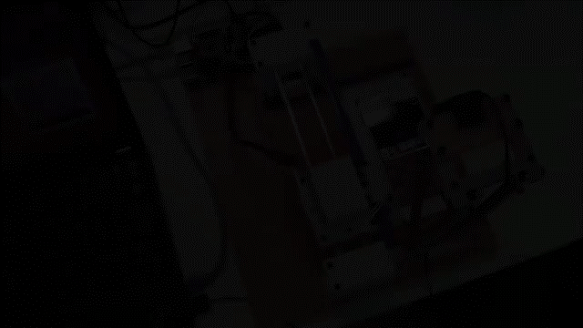
簡介

Slide 4
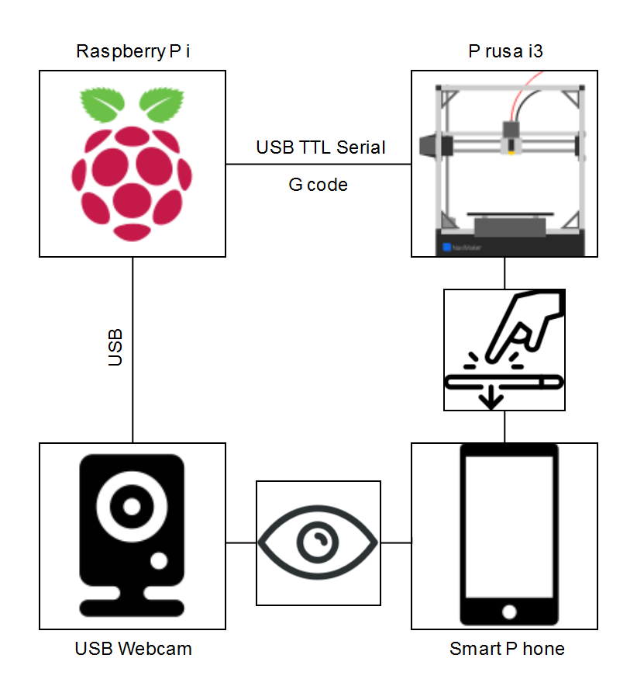
架構圖

Slide 5
硬體分析
主控制器 Raspberry Pi 3B
作業系統：Raspbian
IO介面：USB﹐Uart
3D列印機 Prusa i3
微控制器：Arduino Mega 2560 w/ A4988
IO介面：Uart
USB Webcam
IO介面：USB
筆記型電腦
IO介面：USB﹐TCP

Slide 6
軟體分析
框架與語言
Python
開源套件
OpenCV
PuzzDraSolver
Universal-G-Code-Sender

Slide 7
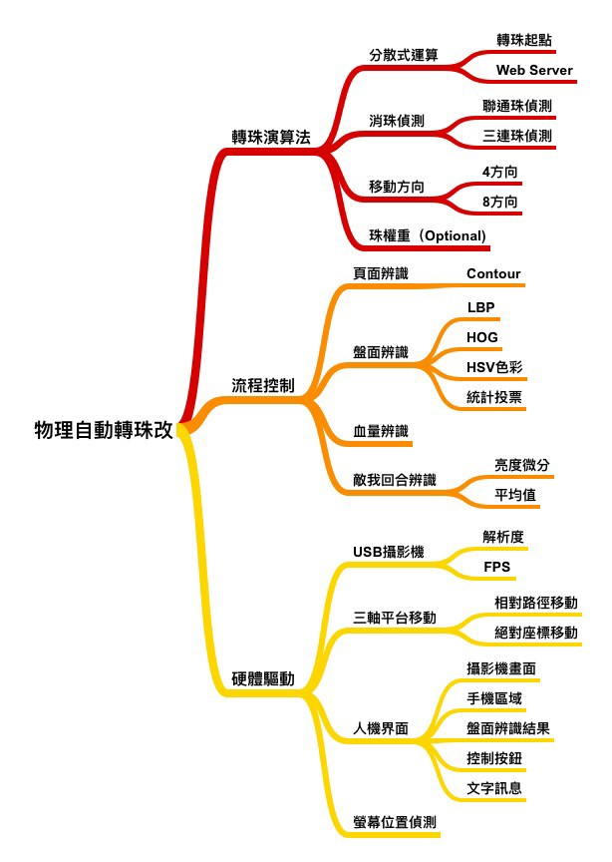
心智圖

